Slide 1

PODER HUSI KRISTU NIA MORIS HIAS
Lisaun da 8 ba 22 Agostu 2026

Slide 2
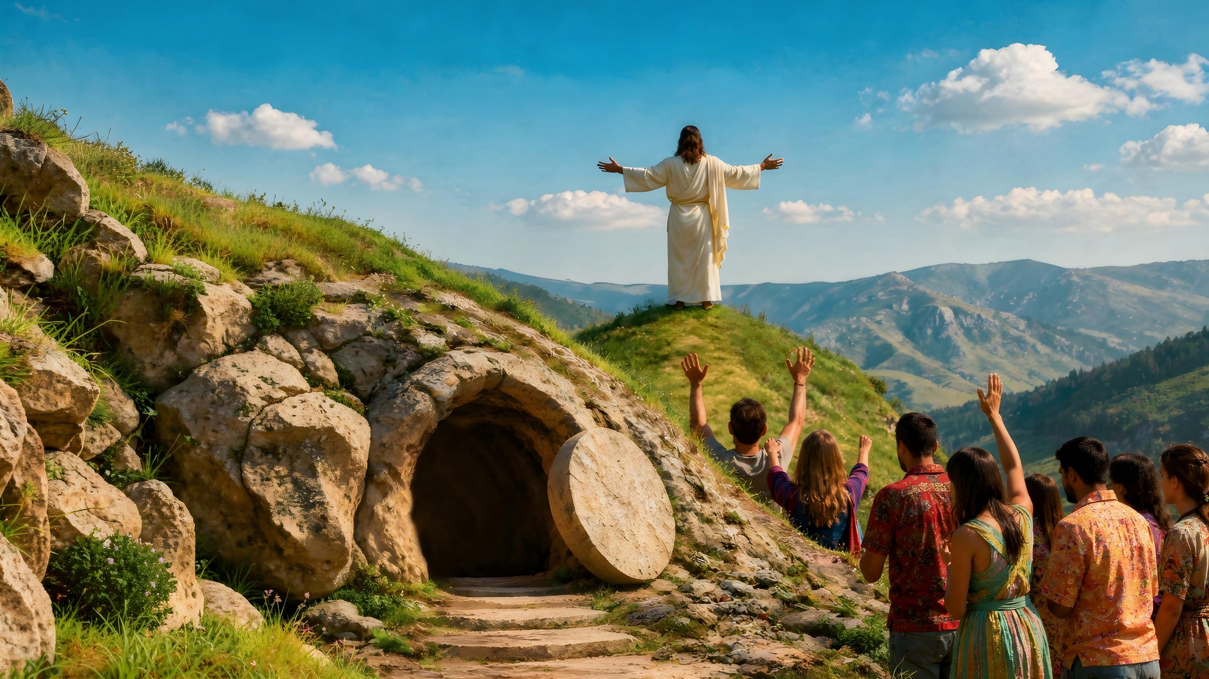
“No se Kristu la moris hias ona, entaun ami haklaken saugati deit no imi nia fiar mos saugati deit. . . . No se Kristu la moris hias ona, nune’e imi nia fiar ne’e saugati deit; no imi sei hela iha imi nia sala sira!” (1 Korintu 15:14, 17)

Slide 3


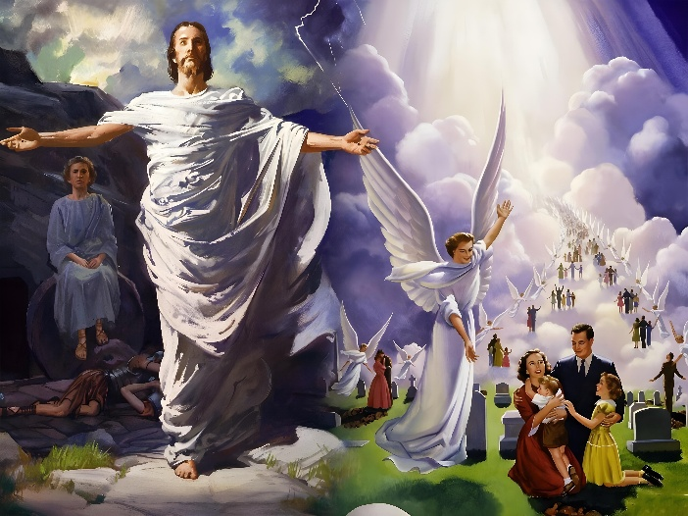

Tuir filosofia Gregu, ne'ebe bazeia ba teoria Platon, isin konsidera aat no hanesan prizaun ba alma ne'ebe la mate. Ho hanoin ida ne'e, saida mak signifikadu ressurreisaun isin ba ema Gregu no Romanu sira?
Tanba razaun ida ne'e, ema balu iha igreja Korintu la simu doutrina sira kona ba ressurreisaun. Paulo koalia kona ba asuntu ida ne'e iha kapitulu 15 husi nia karta dahuluk ba Korintu.
Ida ne'e laos asuntu ki'ik. Ressurreisaun iha ligasaun boot ho salvasaun. Se laiha ressurreisaun, tanba sa mak ita sei haklaken evangelhu?
Jezus nia moris hias
Ressurreisaun ne’e uluk akontese duni ka lae?
(1 Korintu 15:1-11)
Rejultadu husi Jezus nia moris hias
Saida mak sei akontese se Kristu la moris hias husi mate? (1 Korintu 15:12-19)
Saida mak garante katak ressureisaun sei akontese?
(1 Korintu 15:20-34)
Ita nia moris hias
Isin saida mak ita sei uja bainhira ita moris hias?
(1 Korintu 15:35-49)
Bainhira mak ita hetan ressureisaun?
(1 Korintu 15:50-58)

Slide 4

JEZUS KRISTU NIA RESSURREISAUN

Slide 5




RESSURREISAUN NE'E ULUK AKONTESE DUNI KA LAE?
“Agora maun-alin sira, hau hakarak foo hanoin ba imi kona ba evanjelhu nebee hau haklaken ona ba imi. Imi simu ona no hamriik iha liafuan nee. Imi hetan salvasaun liu hosi liafuan nee, se imi kaer metin nafatin ba liafuan nee, nebee hau haklaken ona ba imi. Se lae, imi fiar saugati deit.” (1 Korintu 15:3-4)
Molok hatan duvida sira husi ema Korintu sira kona ba ressurreisaun, Paulo hatudu fali ba sira oinsa evangelhu servisu (1 Kor. 15:1-2):
Evangelhu haklaken
Ema simu
Ema kontinua metin iha evangelhu
Ema hetan salvasaun
Saida mak evangelhu ne'ebe ita haklaken? (1 Kor. 15:3-4)
Kristu mate tamba ita nia sala
Kristu nia isin hakoi
Kristu moris hias iha loron datolu
Oinsa ita hatene katak ressurreisaun akontese duni iha istoria? Se mak haree Jesus depois Nia moris hias fali? (1 Korintu 15:5-8):
Pedro no apostlu sanulu resin rua
Ema liu 500
Tiago no apostlu sira
Paulo
Paulo hatudu klaru katak evangelhu mak Maromak nia ministeriu ne'ebe hala'o tuir Eskritura. Ida ne'e mak Maromak nia planu ne'ebe prepara ona, no ressurreisaun iha papel importante tebes. Se iha ema ida mak duvida, nia bele husu ba sasin sira ne'ebe sei moris iha tempu ne'eba.

Slide 6

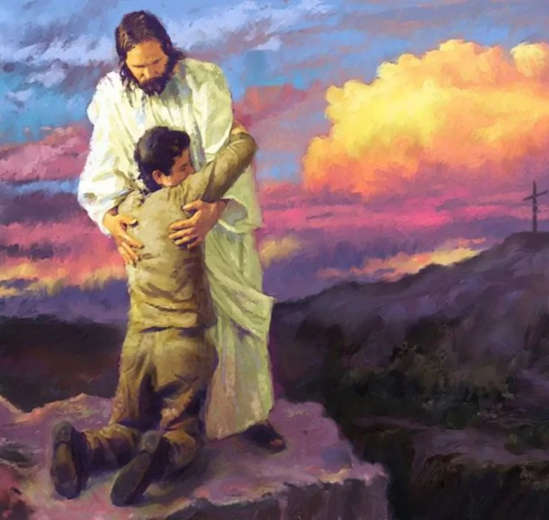


REJULTADU HUSI JEZUS NIA RESSURREISAUN

Slide 7



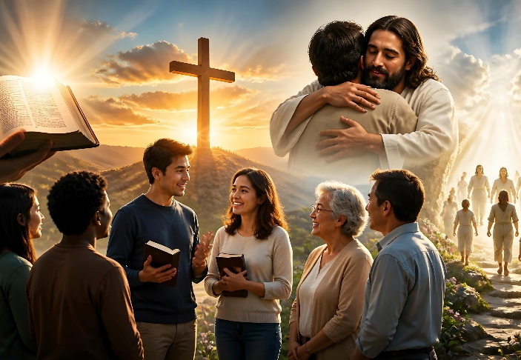
SAIDA MAK SEI AKONTESE SE KRISTU LA MORIS HIAS HUSI MATE?
?
“No se Kristu la moris hias ona, entaun ami haklaken saugati deit, no imi nia fiar mos saugati deit.” (1 Korintu 15:14)
Se ita nega katak ema mate la moris fali, ida ne'e la tuir fiar Kristaun. Tanba Bíblia dehan: “Se la iha ressurreisaun husi ema mate, Kristu mos la moris fali.” (1 Korintu 15:12-13) Se Jesus la moris fali:
Haklaken evanjellu sei la vale [laiha folin] (1 Kor. 15:14a)
Ita nia fe la vale [laiha folin] (1 Kor. 15:14b) [laiha utilidade] (1 Kor. 15:17a)
Ita sei sai sasin falsu (1 Kor. 15:15)
Ita sei hela nafatin iha ita nia sala (1 Kor. 15:17b)
Ema ne'ebe mate sei la moris fali (1 Korintu 15:18)
La ho moris hias, Jezus mak ema loos deit ne'ebe ema oho la ho kauza, maibe laiha kbiit atu salva. "Maibe agora Kristu moris hias ona husi mate" (1 Korintu 15:20a) . Ita iha Maksoin ida ne'ebe MORIS.
Tanba ne'e, evangelhu iha sentidu; ita nia fiar mos iha sentidu; ita sai sasin ne’ebe fiel; ita nia sala hetan perdua; no ema ne'ebe mate iha Kristu sei moris fali.
Notes:
1Co. 15:14 - G2756 - κενός – kenós
Definición: vacío (literal o figuradamente)
1Co. 15:17 - G3152 - μάταιος – mátaios
Definición: vacío, es decir (literalmente) inútil

Slide 8



SAIDA MAK GARANTE KATAK RESSURREISAUN SEI AKONTESE?
“Maibe tuir lo-loos Kristu moris hias ona husi mate, no Nia mak rezultadu primeiru husi sira nebee toba mate ona.” (1 Korintu 15:20)
Jezus Kristu nia Ressurreisaun garante katak sira ne'ebe simu planu salvasaun, husi Adao to'o mundu remata, maske sira mate, sira sei moris fali. (1 Korintu 15:20-23)
Saida mak sei akontese depois ita hetan moris hias? Hodi manan mate, Jezus manan ona ninia inimigu sira hotu (1 Kor. 15:25-26). Depois, Jesus sei submete buat hotu ba Aman, atu nune’e “Maromak bele sai buat hotu iha buat hotu” (1 Cor. 15:24, 28).
Aleinde garansia futuru sira ne'e, Paulo fo mai ita garansia rua ne'ebe afeta ita nia moris lor-loron nian:
1 Korintu 15:30-32
1 Korintu 15:33-34
Diak atu haklaken evanjellu, maski ida ne'e envolve terus ka perigu.
Diak atu hamoris prinsipiu sira iha Biblia

Slide 9


ITA NIA RESSURREISAUN

Slide 10

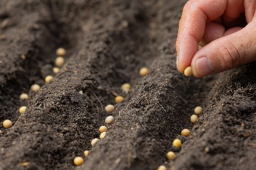

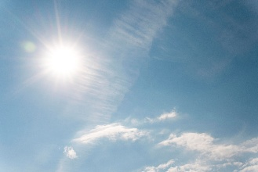
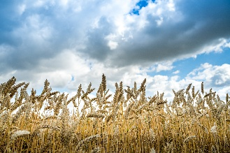
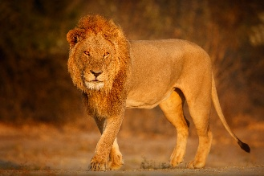
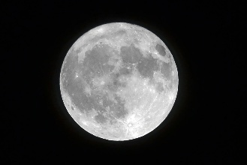
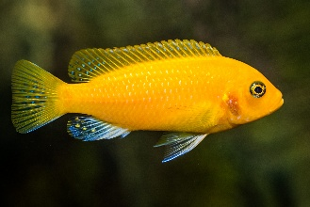
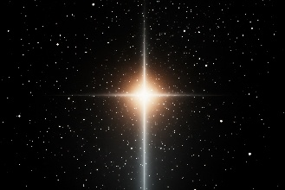
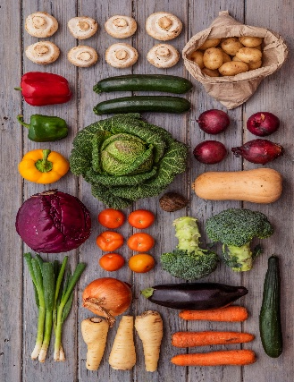
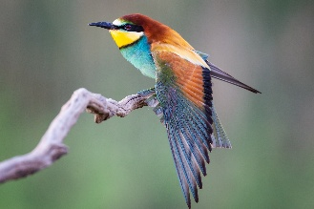
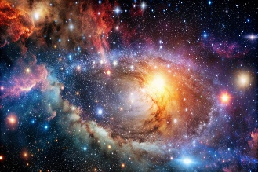
ISIN SAIDA MAK ITA SEI UJA BAINHIRA ITA MORIS HIAS?
“Nunee mos ho sira nebee moris hias husi mate. Buat ne’ebe ita kuda bele dodok, no buat ne’ebe moris hias ona sei nunka sai dodok.” (1 Korintu 15:42)
Ezemplu sira kona ba isin ne'ebe moris hias:
Ai-horis nia isin
(1 Kor. 15:35-38)
Fini ida kuda ona
Isin fiziku sira
(1 Kor. 15:39)
Sereal ida koilleta ona
Ema nia isin
Animal nia isin
Ikan nia isin
Manu nia isin
Isin lalehan nian
(1 Kor. 15:40-41)
Loro-matan nia gloria
Fulan nia gloria
Fitun nia gloria
Ida-idak ho nia gloria (naroman) rasik
Maromak foo ba ai-horis ida-idak isin ne’ebe Nia hakarak

Slide 11



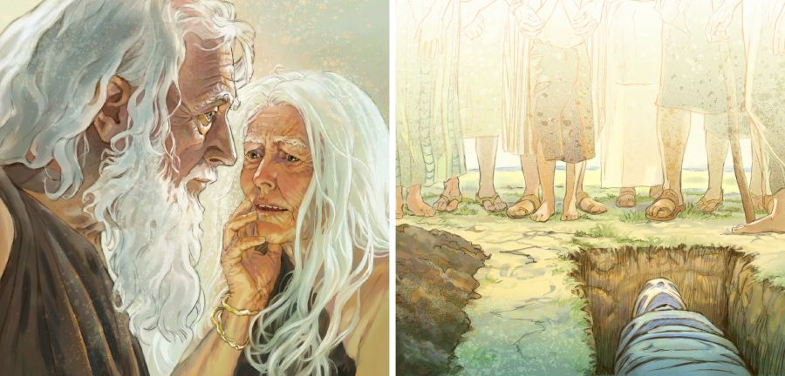
ISIN SAIDA MAK ITA SEI UJA BAINHIRA ITA MORIS HIAS?
“Nunee mos ho sira nebee moris hias husi mate. Buat ne’ebe ita kuda bele dodok, no buat ne’ebe moris hias ona sei nunka sai dodok.” (1 Korintu 15:42)
Saida mak diferensa entre isin agora no isin ne'ebe moris fali? (1 Kor. 15:42-44)
Isin agora
Koruptu
Cuerpo resucitado
Inkoruptu
Dezonradu
Gloriozu
Fraku
Forsa
Animal
Espiritual
Adao iha isin rai nian; Adao daruak [Jezus] iha isin seleste. Iha ressurreisaun, ita nia isin sei transforma sai hanesan isin Kristu: sei la estraga, iha gloria, iha kbiit, espiritual no seleste (1 Kor. 15:45-49).

Slide 12

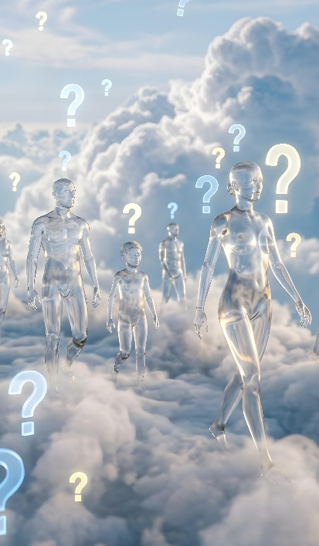


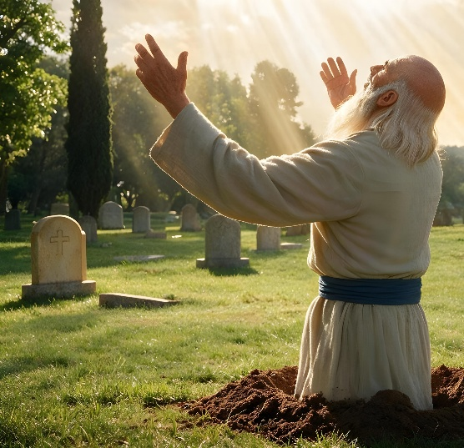
BAINHIRA MAK ITA HETAN RESSURREISAUN?
“Tebes, hau fo sai misteriu ida ba imi. Laos ita hotu sei toba mate, maibe ita hotu sei nakfilak aan” (1 Korintu 15:51)
Molok esplika tempu ressurreisaun no saida mak sei akontese ba ita nia isin, Paulo dehan “isin no ran labele simu reinu lalehan” (1 Kor. 15:50). Ida ne'e signifika katak depois ressurreisaun ita sei laiha isin fiziku?
Espresaun “isin no raan” sempre uza nudar sinonimu ba “ema” (Mt. 16:17; Gal. 1:16; Ef. 6:12; Ebr. 2:14). Paulo halo hela paralelu ida iha ne'e: abitante sira Rai nian = korrupsaun; abitante sira Lalehan nian = inkorupsaun. Iha ne’e ita iha isin ida ne’ebe dodok no, tamba ne’e, ita labele lori nia ba Lalehan.
Iha Jesus nia mai fila-fali, isin ne'ebe bele estraga sei transforma sai isin ne'ebe labele estraga, hanesan Jesus Kristu nia isin wainhira nia moris hias (1 Kor. 15:51-55; Luk. 24:36-40).
Ba sira ne'ebe “toba” iha Jezus nia naran, sei sai hanesan tempu badak ne’ebe liu deit. Iha momentu ida sira sente mate, no iha momentu tuir mai sira haree Jezus nia mai (1 Kor. 15:52).

Slide 13

EGW (The Faith I Live By, June 23)
“Jezus nia Ressurreisaun mak ezemplu ida husi moris hias ikus ba ema hotu ne'ebe deskansa iha Nia. Salvador nia isin ne’ebe moris hias, Ninia hahalok, asentu sira husi Ninia diskursu, hotu-hotu familiar ba Ninia seguidor sira. Nune'e mos sira ne'ebe toba iha Jezus sei moris hias fali. Ita sei hatene ita nia belun sira hanesan dixipulu sira konese Jezus. Maski sira bele hetan deformasaun, ka dezfiguradu iha sira nia moris, ida ne'e isin ne'ebe moris hias no hetan gloria sira nia identidade individual sei prezerva ho perfeitu, no ita sei rekonese, iha oin ne'ebe nabilan ho naroman ne'ebe nabilan husi Jezus nia oin, linamentu sira husi sira ne'ebe ita hadomi.”

